Slide 1
Государственное бюджетное образовательное учреждение Республики Хакасия
среднего профессионального образования «Хакасский колледж профессиональных технологий, экономики и сервиса»
Декоративные элементы в одежде
Разработчик: Мочаловская А.П.

Slide 2
К декоративным элементам в одежде относят
конструктивные элементы:
рельефы,
кокетки,
вставки,
воротники,
карманы,
застежки,
манжеты,
воланы,
оборки,
рюши
отделочные детали и т.д.

Slide 3
К декоративным элементам в одежде относят
различного вида отделки:
другой тканью (другого цвета или фактуры);
вышивкой (нитками, бисером, стеклярусом, пайетками);
фурнитурой (пуговицы, кнопки, декоративные застежки, петли, пряжки и пр.);
отделка застежек, карманов, кокеток молниями;
декоративными строчками, стежкой;
другими материалами (трикотажем, мехом натуральным и искусственным, кожей, бархатом);
кистями, бахромой, тесьмой, кружевами, кантами, лентами;
аппликацией;
искусственными цветами.

Slide 4

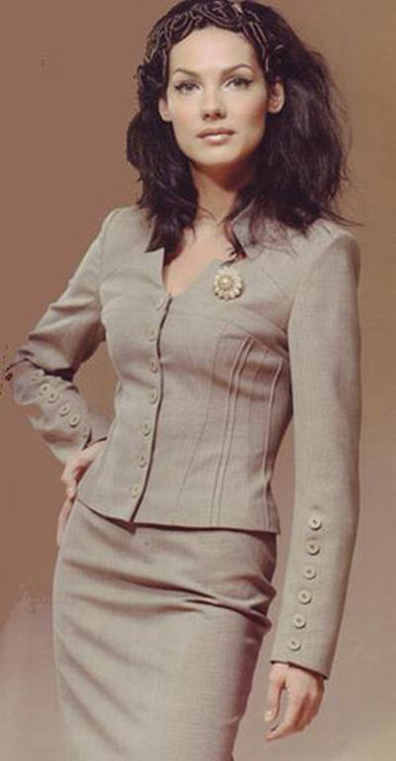
РЕЛЬЕФЫ

Slide 5

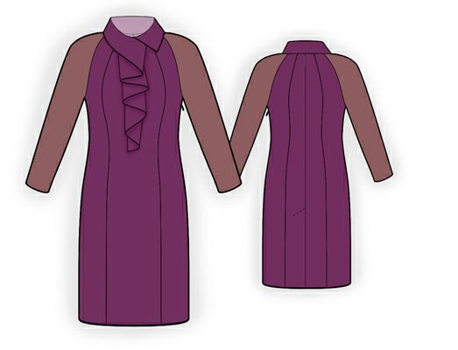

Slide 6
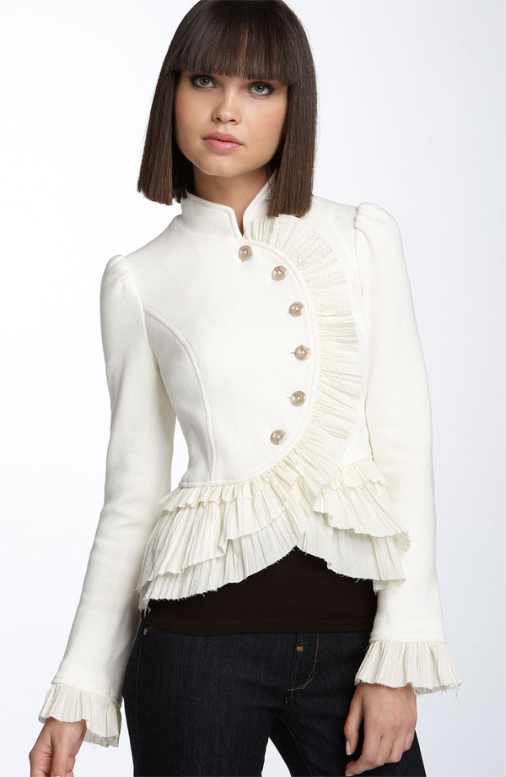
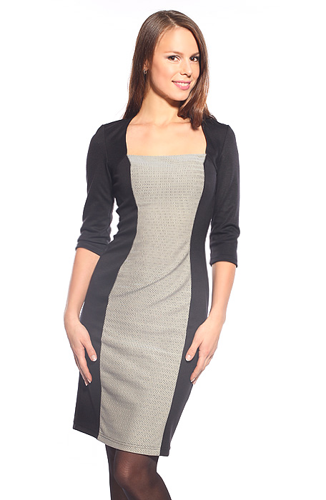

Slide 7
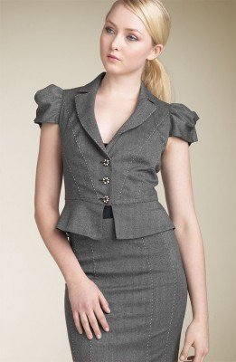

Slide 8
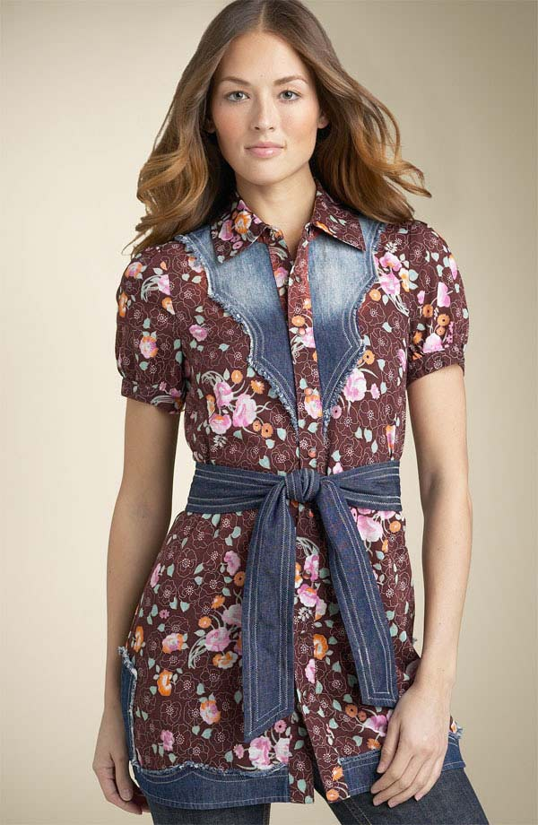
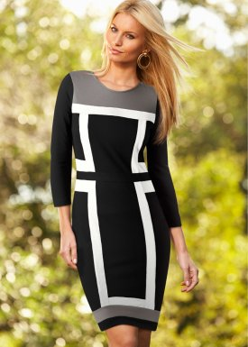
КОКЕТКИ

Slide 9
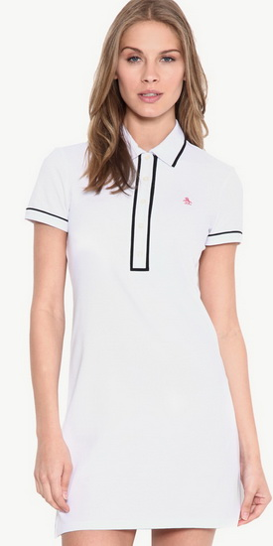
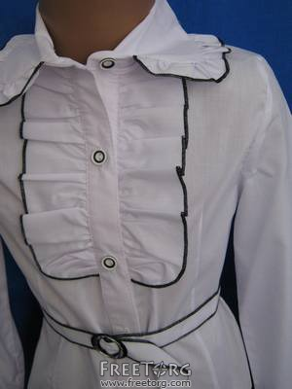
ЗАСТЕЖКА

Slide 10
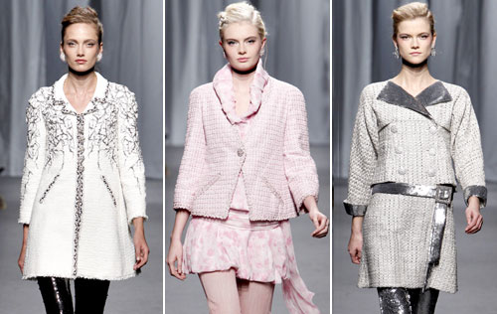

Slide 11
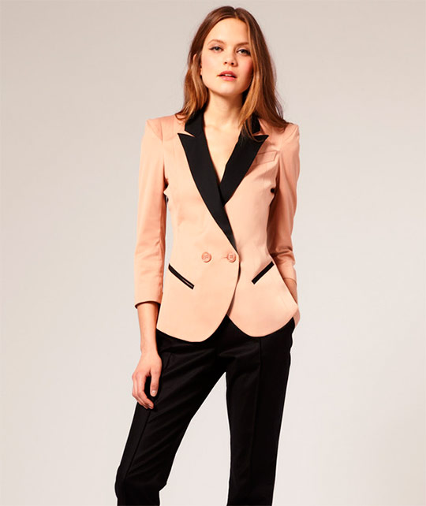
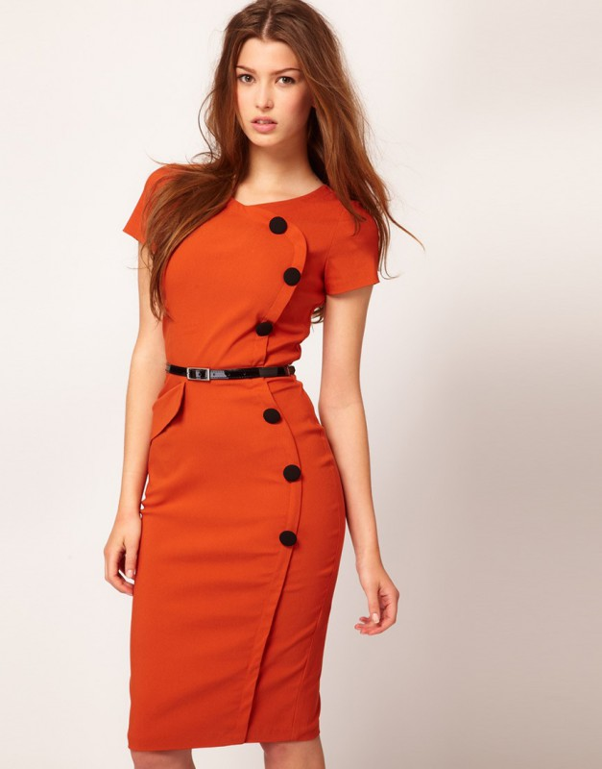

Slide 12
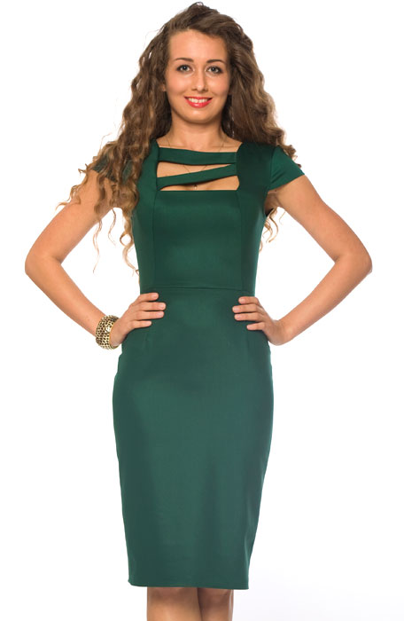
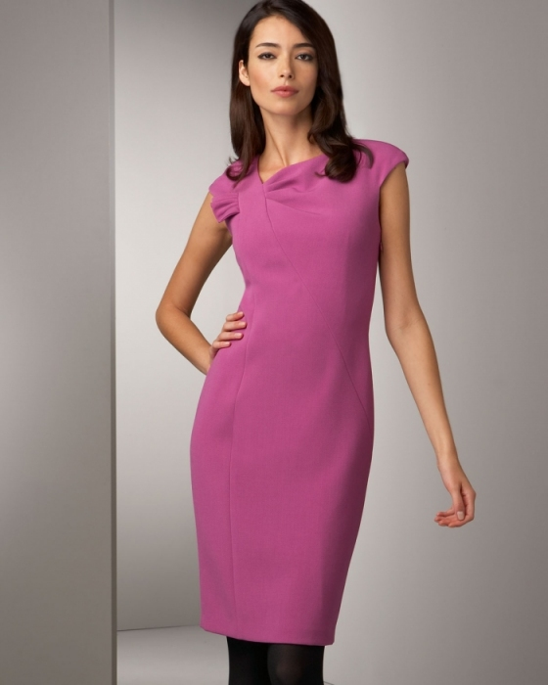
ОТДЕЛОЧНЫЕ ДЕТАЛИ

Slide 13
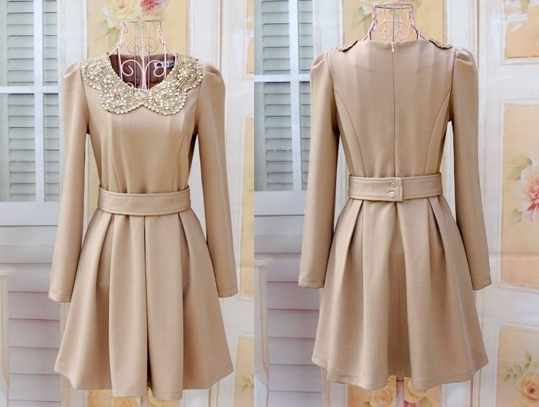

Slide 14

ВОРОТНИКИ

Slide 15
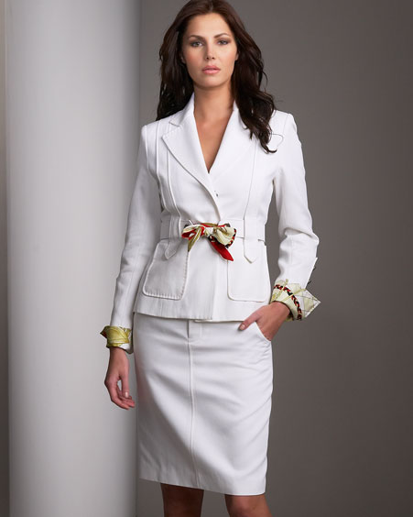
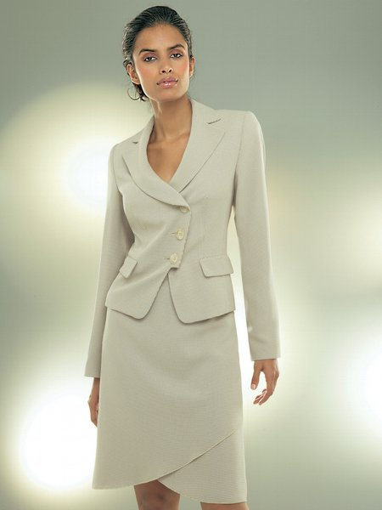

Slide 16


ВОРОТНИКИ

Slide 17
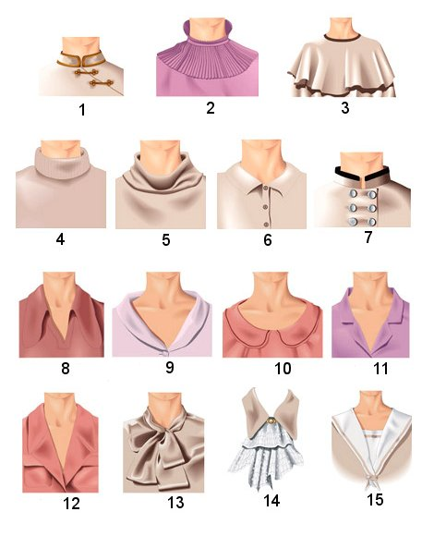
Виды воротников в картинках:
Стоячий китайский воротник.
Стойка кружевной воротник.
Воротник «Берта».
Воротник-гольф.
Воротник-хомут.
Воротник-поло.
Стойка воротник Мао.
Мягкий воротник «Собачьи уши».
Воротник-шаль.
Питер Пен.
Воротник с отворотами.
Воротник с отворотами и лацканами.
Воротник-бант.
Жабо.
Морской воротник.

Slide 18
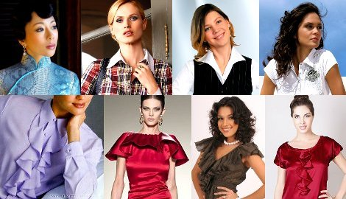
Фасоны воротников — фото:
Китайский, рубашечный,
воротник-апаш , поло, воротник-жабо,
Воротник Берта, волановый воротник, воротник-кокилье.

Slide 19
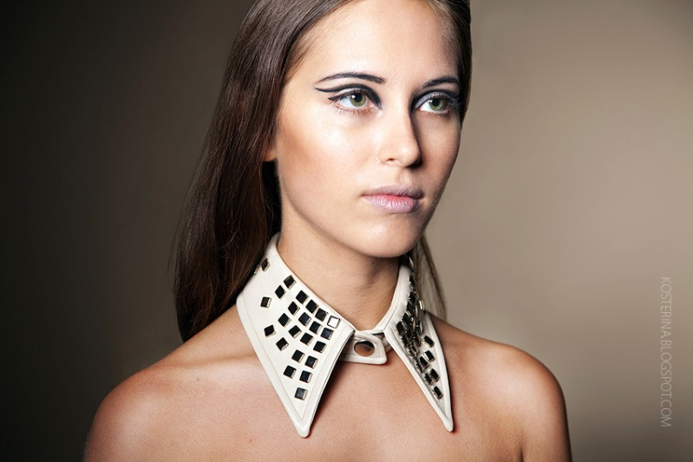

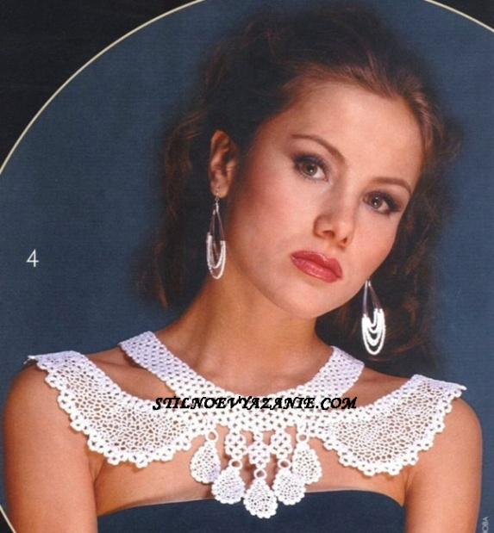
СЪЕМНЫЕ ВОРОТНИКИ

Slide 20
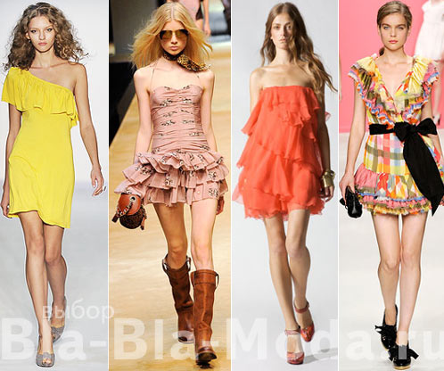
ВОЛАНЫ и ОБОРКИ

Slide 21
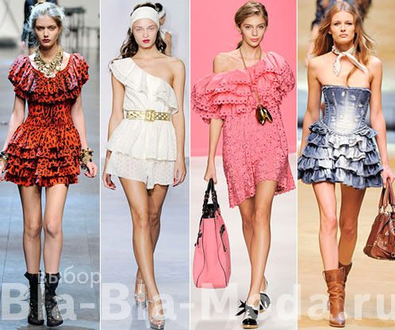

Slide 22


Slide 23

РЮШИ

Slide 24

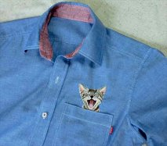
КАРМАНЫ

Slide 25

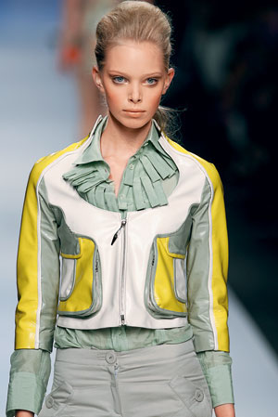

Slide 26
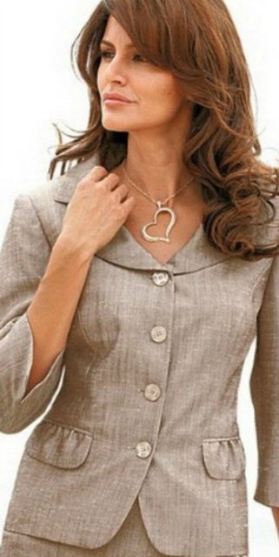
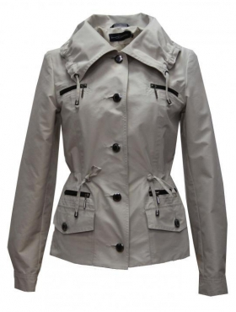
КЛАПАНЫ

Slide 27
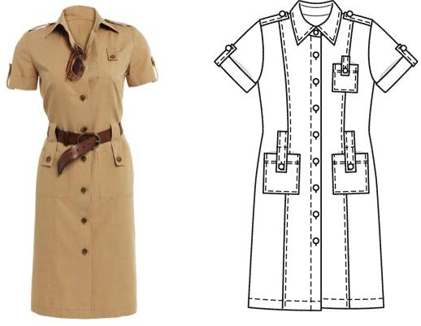
ПАТЫ

Slide 28
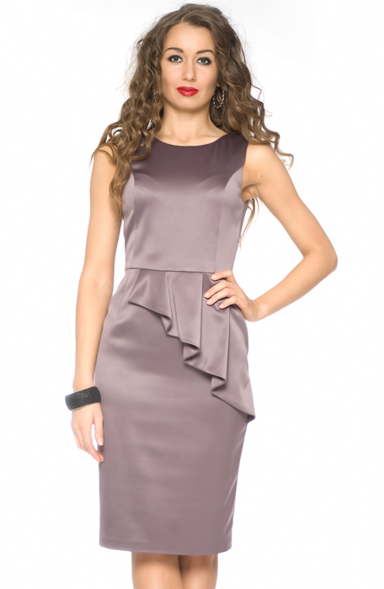
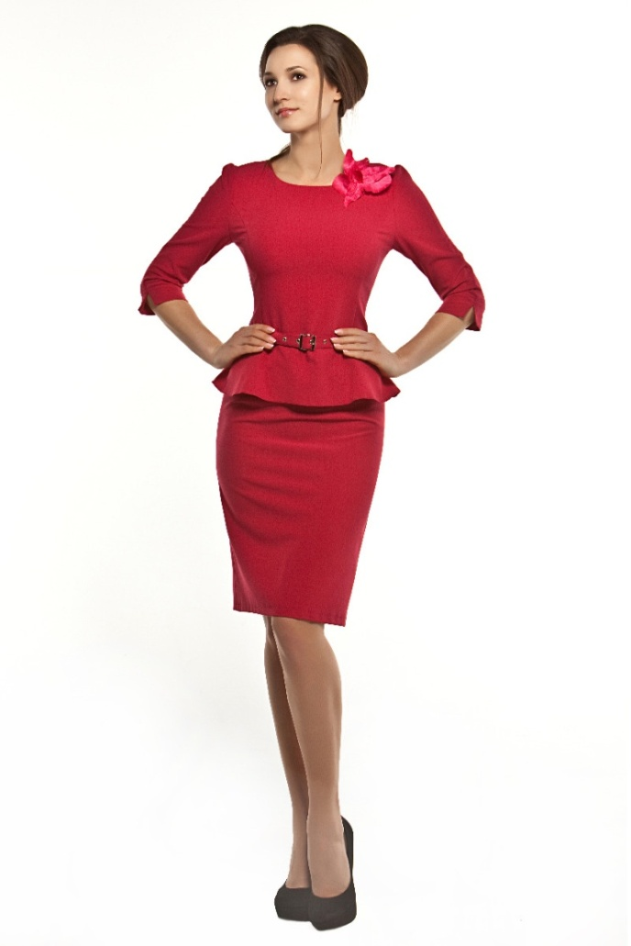
БАСКА

Slide 29
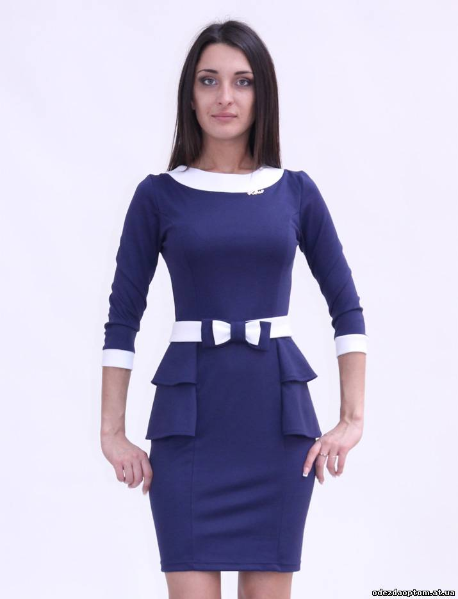
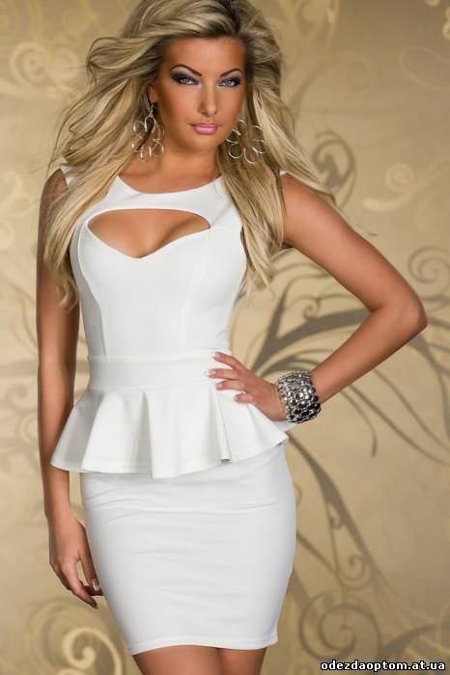

Slide 30
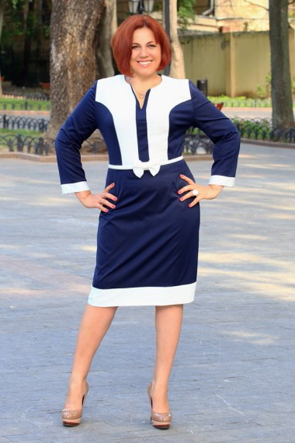
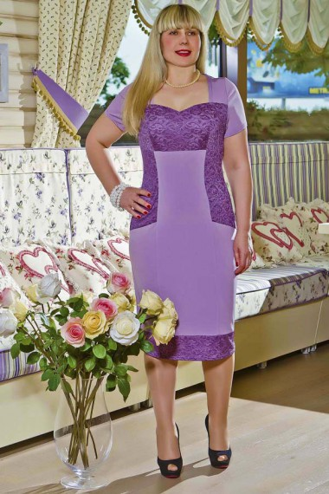
ВСТАВКИ

Slide 31
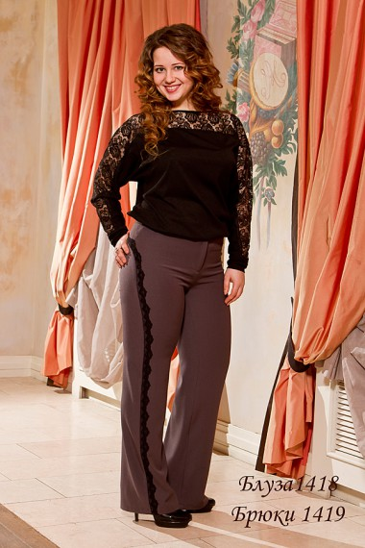
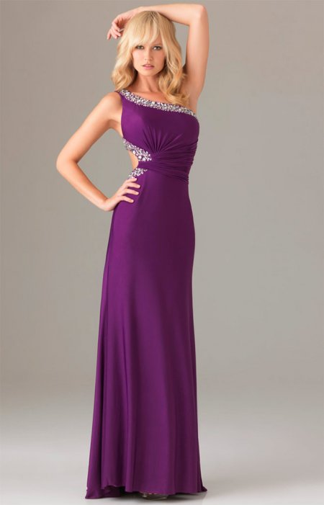

Slide 32
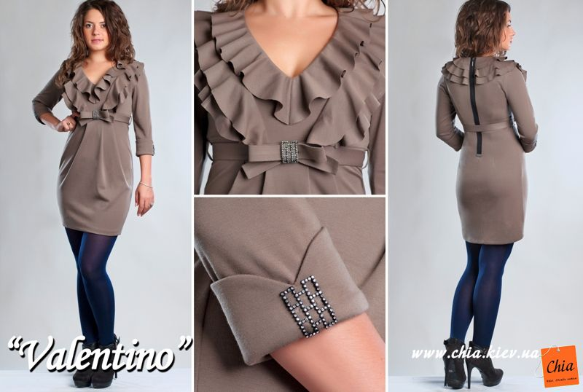
МАНЖЕТЫ

Slide 33
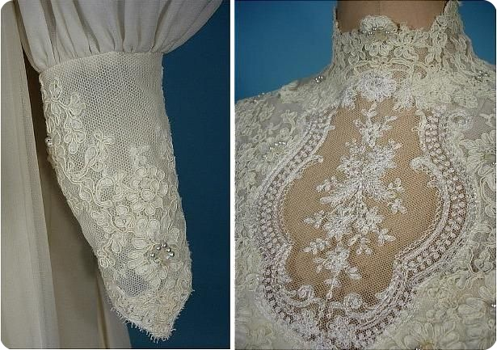

Slide 34
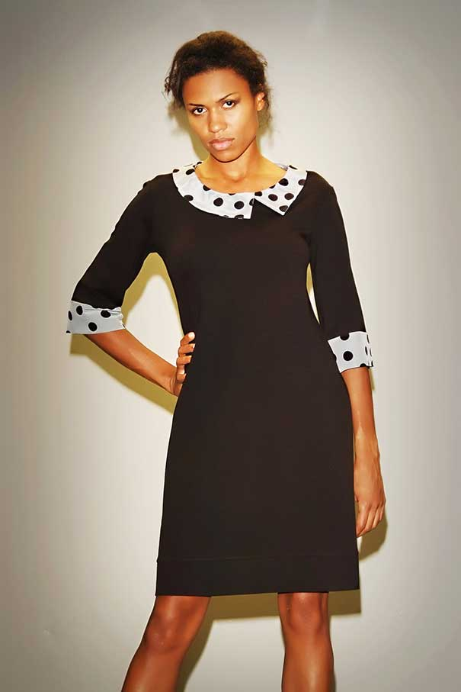
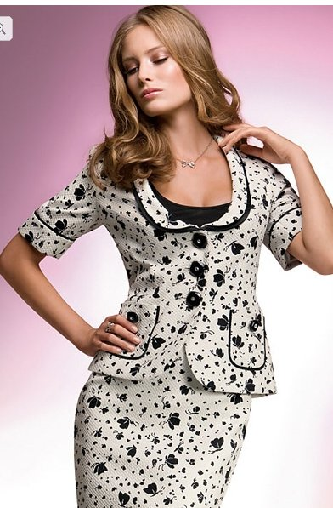

Slide 35
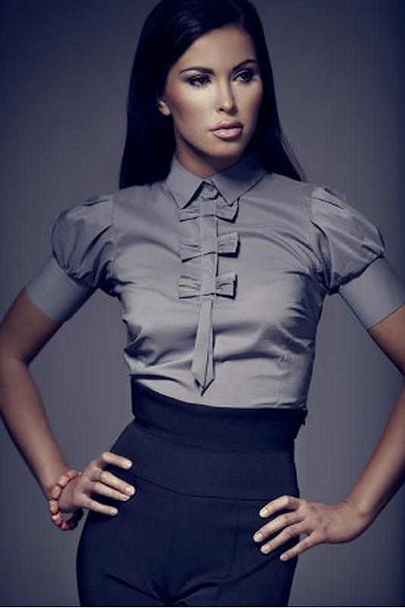
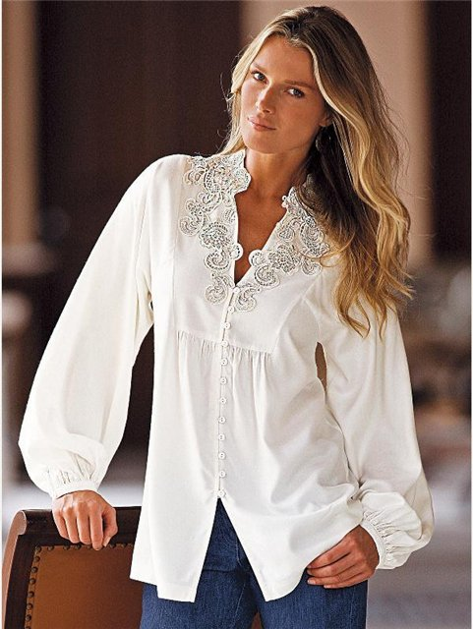

Slide 36
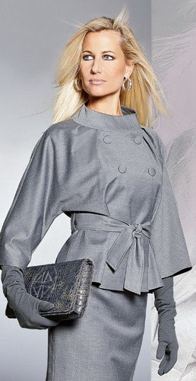
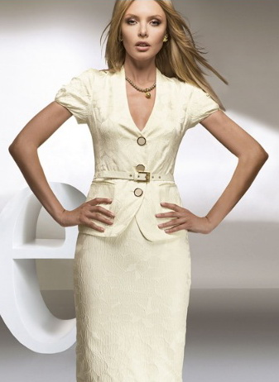
ПОЯС

Slide 37
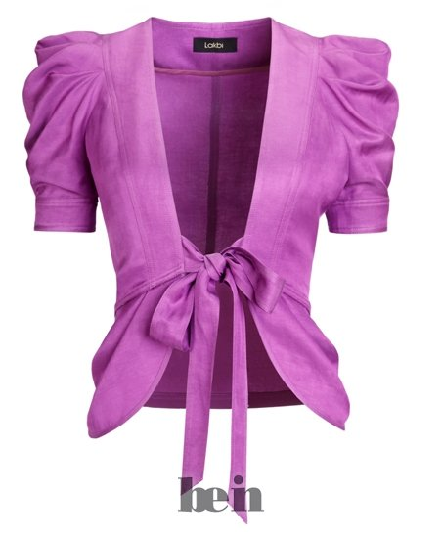
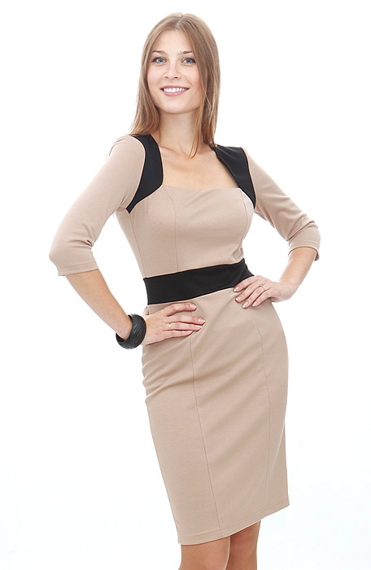

Slide 38
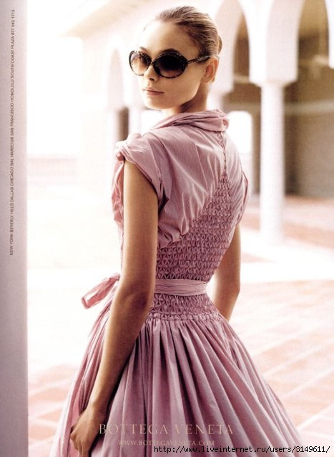
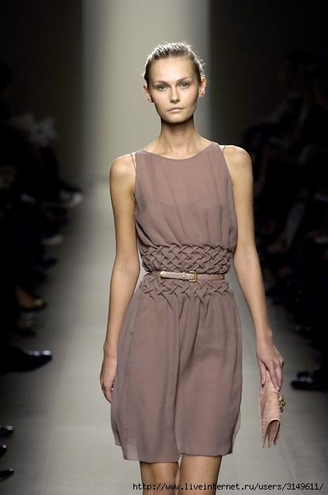
БУФЫ

Slide 39
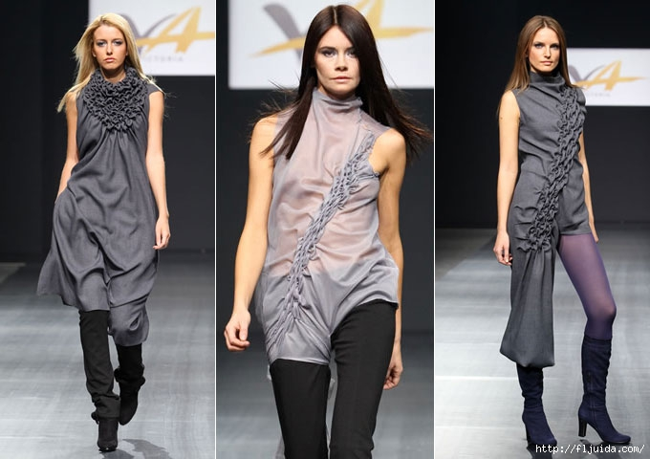

Slide 40
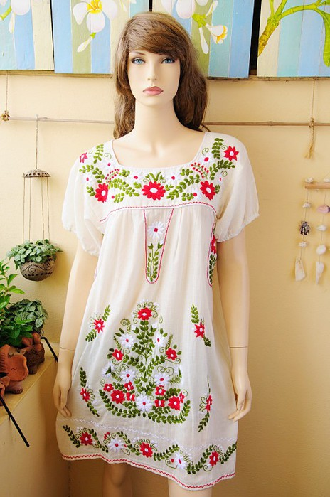

ВЫШИВКА

Slide 41



Slide 42


Slide 43


Slide 44


ВЫШИВКА БИСЕРОМ и ПАЙЕТКАМИ

Slide 45



Slide 46





ТЕСЬМА

Slide 47



Slide 48


Slide 49


Slide 50


БАХРОМА

Slide 51



Slide 52


БЕЙКА

Slide 53


Slide 54


КРУЖЕВО

Slide 55



Slide 56



Slide 57

ЛЮВЕРСЫ

Slide 58



Slide 59

КАНТ

Slide 60



Slide 61

ДЕКОРАТИВНЫЕ ЦВЕТЫ

Slide 62



Slide 63

АППЛИКАЦИЯ

Slide 64



Slide 65
Используемые источники:
http://antalpiti.ru/oformlenie/bordyury
http://linda6035.ucoz.ru/

Slide 66


Slide 67


Slide 68


Slide 69


Slide 70


Slide 71


Slide 72


Slide 73


Slide 74


Slide 75


Slide 76


Slide 77


Slide 78


Slide 79


Slide 80


Slide 81


